Slide 1


阳光能源集团电子报
2020年第二十三期

Slide 2

汲取榜样力量、学习拼字精神 —— 08

Slide 3

汲取榜样力量、学习拼字精神
——2020年党员活动纪实
在建党99周年纪念日到来之际，为增强党员党性修养，提升党员队伍的战斗力、执行力，充分发挥党员在工作中的先锋模范作用。6月19日，公司党委组织党员到北镇王桂兰培训学校开展以“汲取榜样力量、学习拼字精神”为主题的党员活动。
上午，我司百余名党员抵达干部学校，在宣誓墙前举行了庄严肃穆的重温誓词仪式，党群工作部部长陆璐领誓，全体党员高举右拳共同咏颂入党誓词，牢记对党和人民的承诺，体现了党员们热爱祖国、热爱党，随时准备为党和人民牺牲一切的坚定信念。

Slide 4
仪式结束后，党员们在讲解员的引领下参观王桂兰个人事迹展馆和正二村村史馆。通过参观展陈物品、照片、资料等实物，聆听王桂兰先进事迹，全体党员切身感受到王桂兰同志以改变家乡贫穷落后面貌为己任、始终把人民利益放在最高位置的不畏艰难、拼搏奋进的优秀共产党员品格。随后，观看了根据王桂兰先进事迹改编的电影《为了这片土地》，讲述了王桂兰同志30年如一日扎根农村，最终带领一个贫困村走上了富裕路的感人故事，真实再现了一位忠诚、干净、担当的农村基层女干部形象，在场的党员无不为之感动。
观影后，集团党委书记孟京红结合王桂兰同志先进事迹为党员讲了一堂生动的党课，各支部党员积极发言谈学习感受。孟书记要求全体党员汲取榜样力量，将党员活动学习所感、学习所得应用到本职岗位中。

Slide 5
下午，我司党员来到北镇市大朝阳辽西抗日义勇军密营遗址，重走抗日薪火路。党员们被先烈们英勇顽强的抗日精神所鼓舞，表示要牢记革命精神，争当公司发展排头兵，在本职岗位上拼搏奉献，真正发挥党员的先锋模范作用，为集团公司的持续发展贡献自己的光和热。
此次活动，使党员们增强了使命感、责任感和团队凝聚力，将王桂兰同志的“拼”字精神融入到本职岗位中，以真抓实干、奋力拼搏的实际行动践行初心使命，为阳光能源的发展贡献自己的力量。

Slide 6
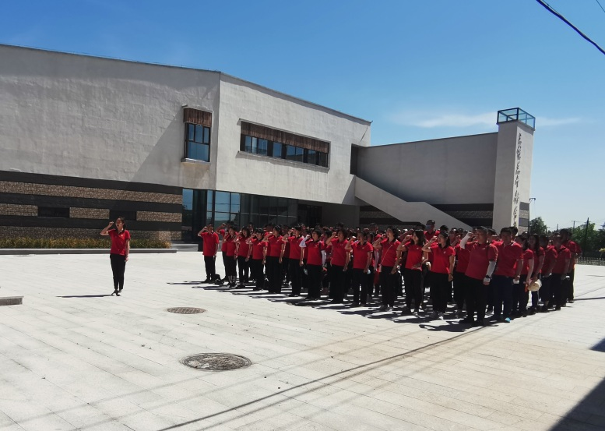
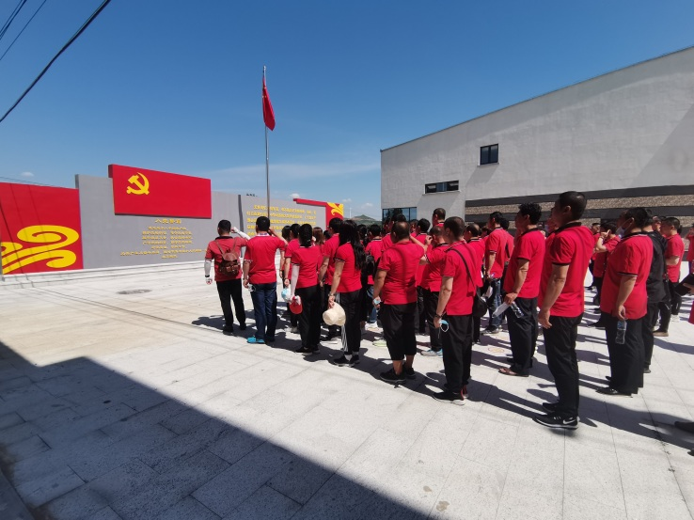
党员重温入党誓词

Slide 7
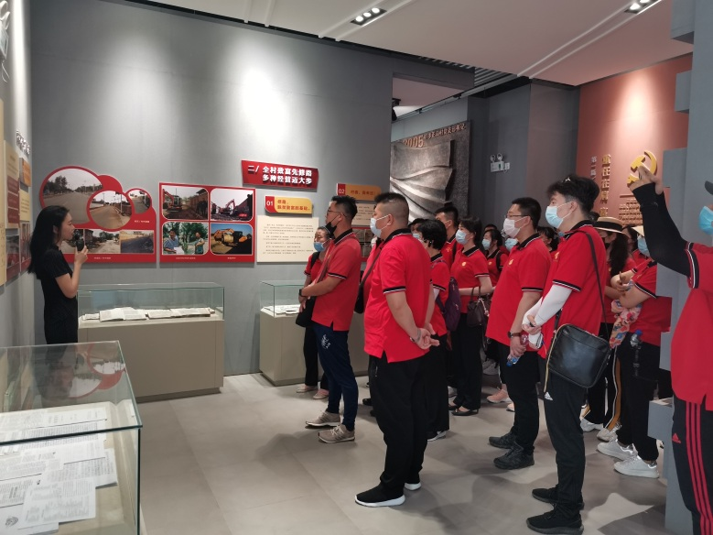
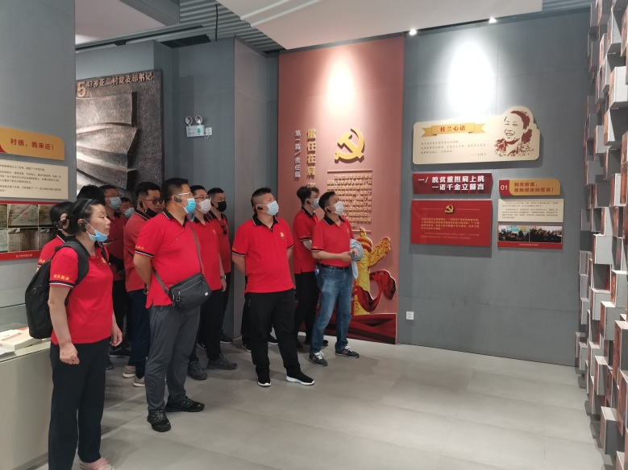
参观王桂兰个人事迹展馆和正二村村史馆

Slide 8
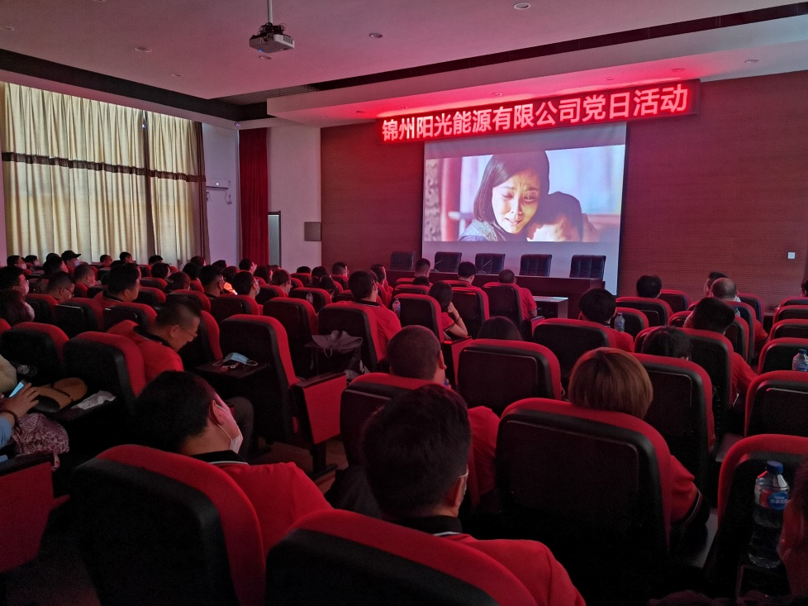
观影《为了这片土地》

Slide 9
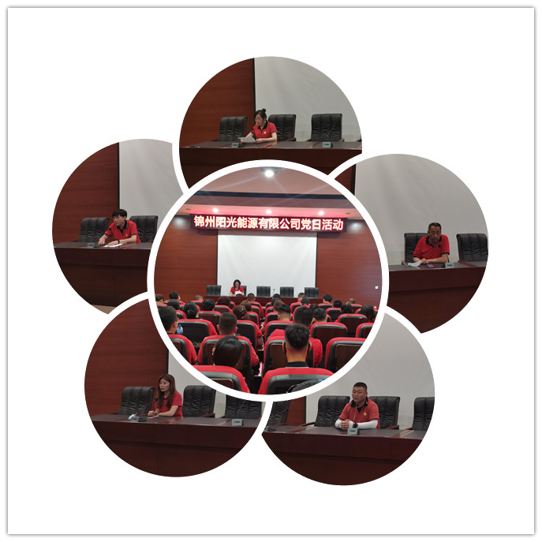
党委书记讲党课及党员发言

Slide 10
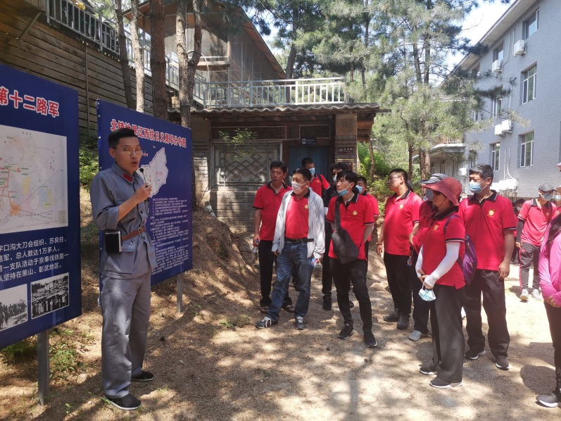
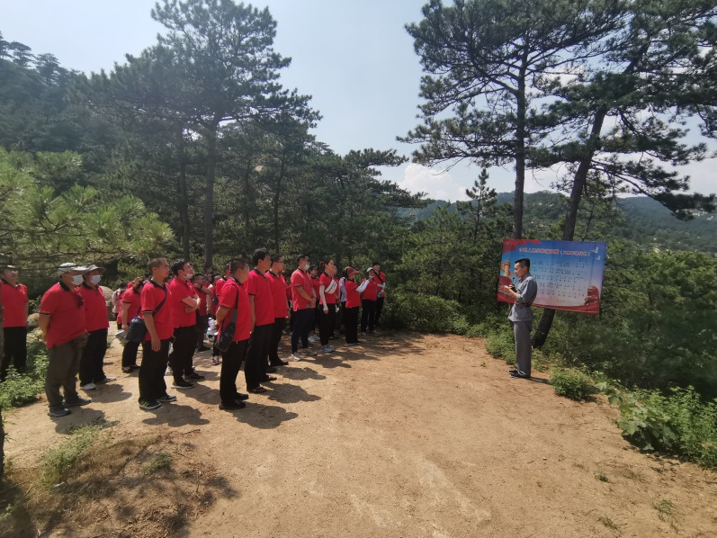
参观密营遗址

Slide 11

2020-6-22

